Slide 1
Наставничество в дополнительном образовании
Тема:
Цели и задачи развития наставничества в муниципальном образовательном учреждении Барановской средней общеобразовательной школе Буйского муниципального района Костромской области. Этапы разработки и внедрения системы наставничества. Проблемы внедрения наставничества и их преодоление.
Спикер:
Педагоги дополнительного образования МОУ Барановская СОШ: Е.С.Чайкина, Д.С.Хазов

Slide 2
Цель наставничества: внедрение различных форм и механизмов наставничества в образовательный процесс дополнительного образования, описание форм и механизмов наставничества, представление опыта работы на совместных научно-методических и образовательных мероприятиях.
На достижение цели направлены следующие задачи:
1. Формирование нормативно-правовой базы инновационной деятельности.
2. Формирование команд, осуществляющих разработку, апробацию и внедрение различных форм и механизмов наставничества в образовательный процесс.
3. Разработка и внедрение различных форм и механизмов наставничества в образовательный процесс с учетом имеющихся ресурсов и специфики деятельности образовательной организации.
4. Выявление и распространение успешного опыта внедрения различных форм и программ наставничества.

Slide 3
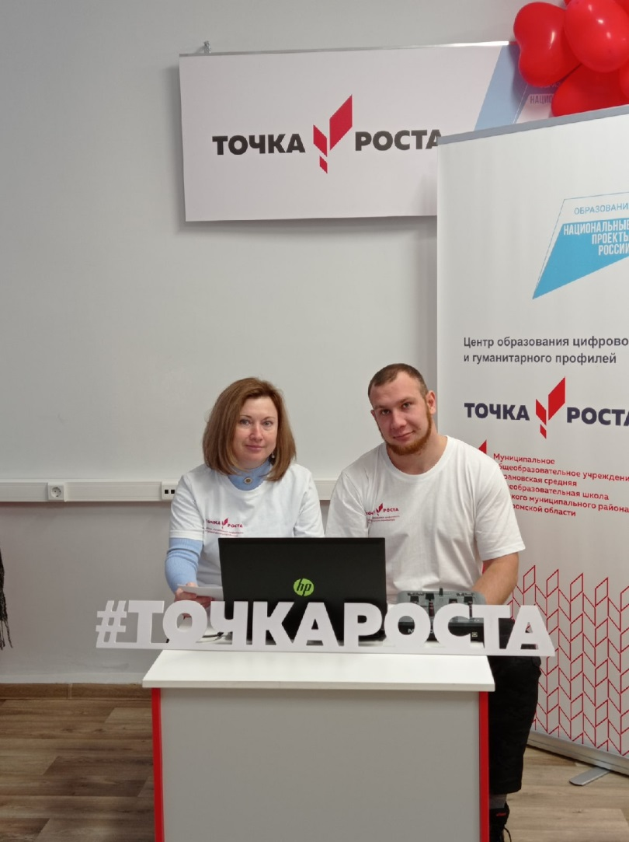
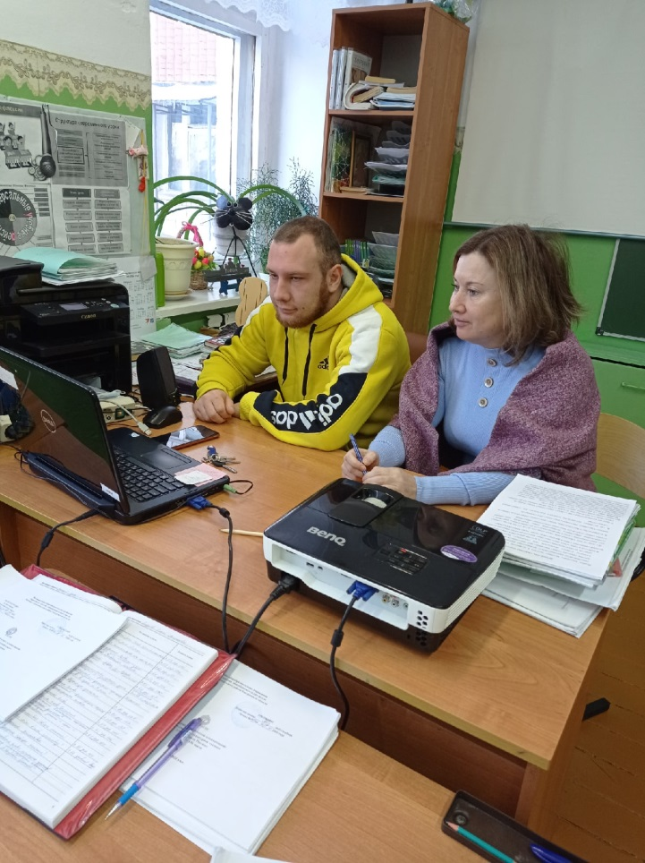
Практика наставничества в форме «учитель-учитель»

Slide 4
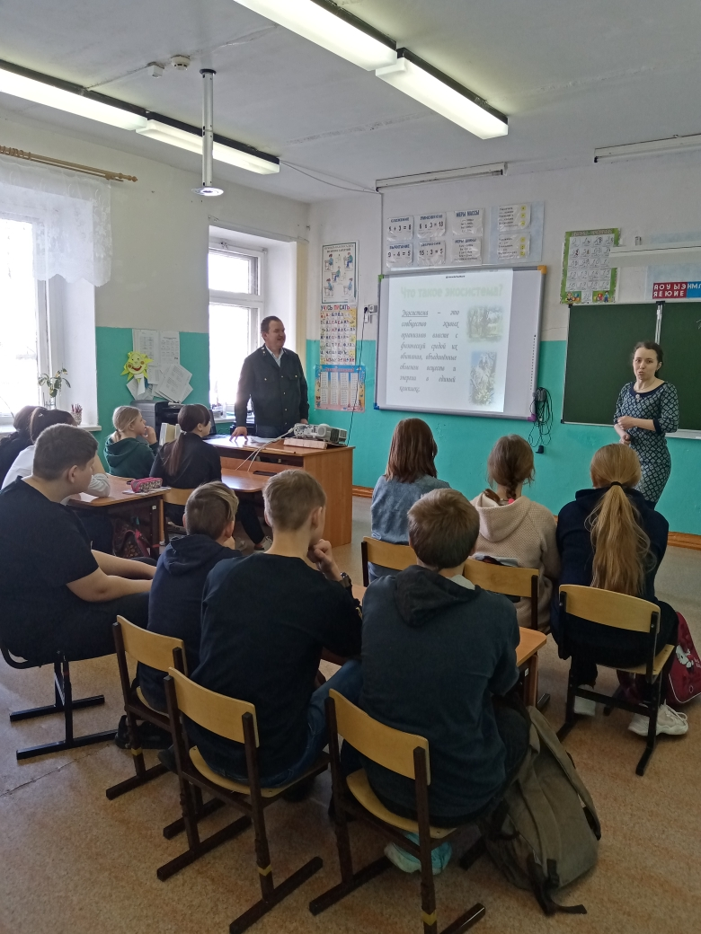
Практика наставничества в форме «работодатель-ученик»

Slide 5
Новые модели наставничества
Модель | Форма, в которой можно использовать модель
Партнерское наставничество: «равный равному» (Peer-to-peer Mentoring) | Ученик-ученик Учитель-учитель
Флэш-наставничество (Flash Mentoring) | Ученик-ученик Учитель-ученик Учитель-учитель Работодатель-ученик
Реверсивное наставничество (Reverse Mentoring) | Ученик-ученик Учитель-учитель
Виртуальное наставничество (Virtual Mentoring) | Ученик-ученик Учитель-ученик Учитель-учитель Работодатель-ученик

Slide 6
Дорожная карта
ПОДГОТОВИТЕЛЬНЫЙ ЭТАП
О внедрении целевой модели
наставничества
https://clck.ru/eBbr2
План мероприятий-наставничество _Целевая модель.pdf
https://clck.ru/eBbvj

Slide 7
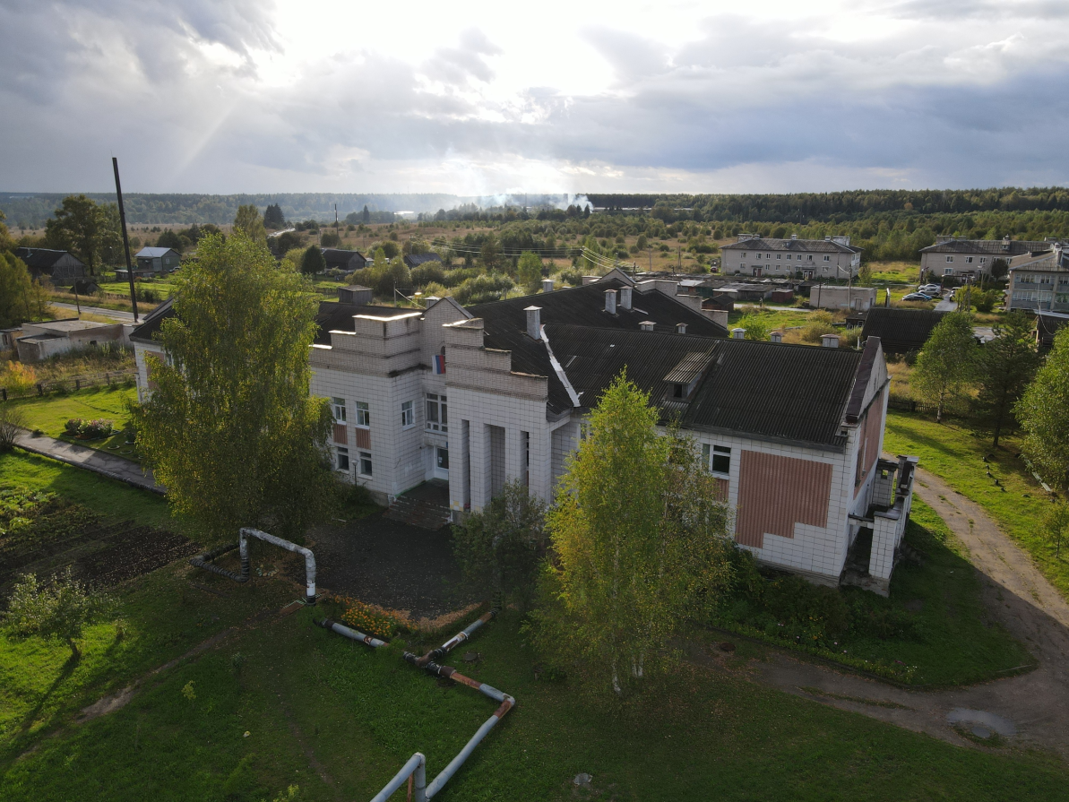
Дорожная карта
2. ОРГАНИЗАЦИОННЫЙ ЭТАП

Slide 8
Дорожная карта
3. ПРАКТИЧЕСКИЙ ЭТАП
«Наши наставники»
запуск программы наставничества
организация и проведение фестивалей
«Наставник года»
поддержка системы наставничества через средства массовой информации

Slide 9
Дорожная карта
4. ИТОГОВО-АНАЛИТИЧЕСКИЙ ЭТАП
проведение открытого фестиваля по представлению лучших практик наставничества;
проведение конкурса «Лучшая практика наставничества»;
проведение конференция «Эффективные практики наставничества»;
создание банка эффективных практик наставничества в формате образовательного веб-сайта-агрегатора;
организация сетевых online и offline- мероприятий
цикл телевизионных передач «Это интересно!»
на канале «ТВ 21 Буй»

Slide 10
Дорожная карта
5. ДИССЕМИНАЦИОННЫЙ ЭТАП

Slide 11
Развитие наставничества в дополнительном образовании детей
https://clck.ru/Zdt7b

Slide 12
Проблемы внедрения наставничества и их преодоление
baranovsky-school@mail.ru

